Slide 1
PROJEKT „EUREGIO PL-CZ” euroregiony na polsko-czeskim pograniczu
…uczymy się, przedstawiamy się, poznajemy, analizujemy…
Trutnov, 27.03.2014r.

Slide 2
Czemu taki projekt?
Doświadczenia naszych euroregionów z ostatnich 20 lat skłoniły nas do pewnych podsumowań i chęci zaprezentowania tego co udało nam się na przestrzeni lat osiągnąć dzięki woli i chęci wielu ludzi oraz finansowemu wsparciu Unii Europejskiej.
Projekt polega na wzajemnym poznawaniu specyfiki 6 Euroregionów funkcjonujących na pograniczu polsko-czeskim, a także skorzystanie z wiedzy i doświadczenia bardziej rozwiniętych Euroregionów działających na innych pograniczach europejskich.
Nasz projekt jest pierwszym tego typu przedsięwzięciem w Polsce i Czechach, gdzie aż 6 euroregionów PL-CZ pogranicza promuje współpracę transgraniczną, Fundusze Mikroprojektów wraz z ich beneficjentami oraz POWT RCz-RP. Dzięki realizacji tego projektu pierwszy raz na tak szeroką skalę pokażemy jak środki z UE stały się siłą napędową rozwoju współpracy transgranicznej na PL-CZ pograniczu
Merytoryczna wymiana doświadczeń i najlepszych praktyk, analiza problemów i barier we współpracy transgranicznej oraz nawiązanie i zintensyfikowanie sieci kontaktów i wzajemnej współpracy będą stanowić podwaliny stabilnej i rzetelnej realizacji Programu PL-CZ w nowym okresie programowania 2014-2020.

Slide 3
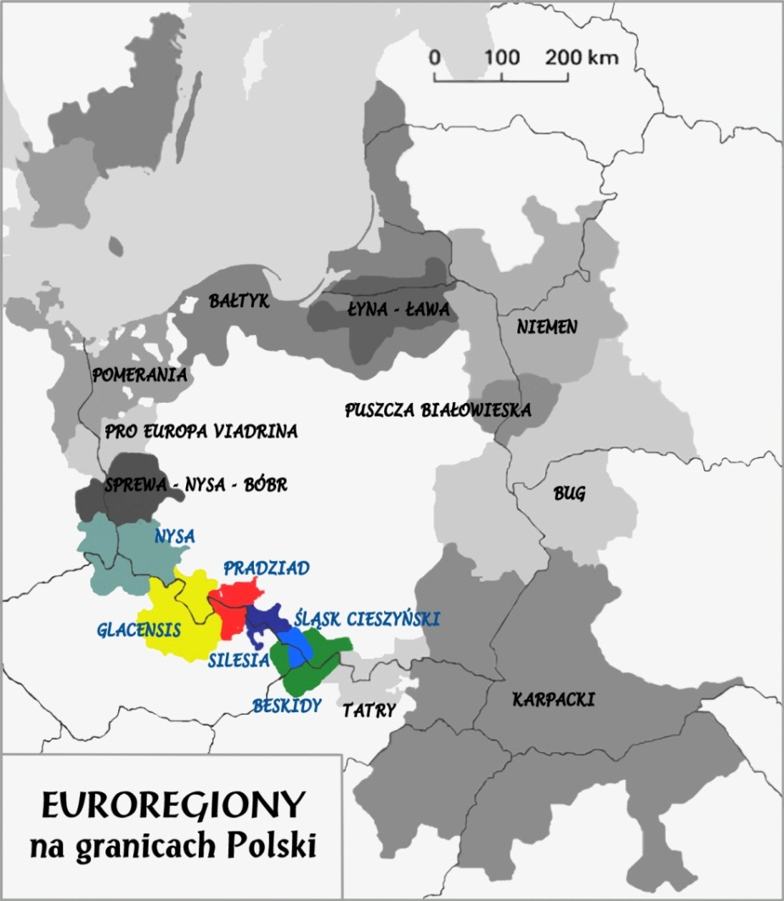
6 euroregionów PL-CZ
Długość granicy PL/CZ wynosi 796 km, co stanowi 22,7% łącznej granicy Polski oraz około 33% całkowitej długości granicy czeskiej
Powierzchnia całego obszaru pogranicza wynosi 47 097 km². Z tego czeska część pogranicza obejmuje 23 135 km², co stanowi prawie jedną trzecią (29,2%) całej powierzchni kraju. Polska część obszaru przygranicznego objętego Programem zajmuje powierzchnię 23 962 km², co stanowi 7,7% powierzchni całego kraju
Liczba ludności ok. 7 mln obywateli, w tym na terenie czeskiej części obszaru pogranicza ok. 3,3 miliona mieszkańców, co stanowi jedną trzecią ludności Republiki Czeskiej. Na polskim terenie obszaru pogranicza ok. 3,7 miliona osób, co stanowi 9,9% ludności Polski.

Slide 4
Cele projektu
Głównym celem projektu jest pogłębienie wzajemnej współpracy oraz zdobywanie nowych doświadczeń przez Euroregiony na PL-CZ pograniczu, które stanowić będą podstawę do przygotowania na przyszły okres programowania po 2013 roku.
Celem projektu jest również dążenie do poprawy warunków realizowanej współpracy transgranicznej euroregionów PL-CZ i postrzegania jej jako modelowej, a także promocja tej współpracy rozumianej całościowo w PL i CZ jak również poza tymi granicami tj. w obrębie Unii Europejskiej.
Cele szczegółowe projektu to:
wzajemne poznanie euroregionów PL-CZ i ich działalności, zintensyfikowanie wzajemnej współpracy w celu zbudowania wzajemnego zaufania,
skorzystanie z nowych doświadczeń rozwiniętych regionów zagranicznych oraz wykorzystanie ich w kształtowaniu kierunków współpracy po 2013,
zdefiniowanie problemów będących barierą dla dynamizmu współpracy transgranicznej, zwiększenie świadomości oraz wiedzy nt. możliwości i efektów współpracy transgranicznej,
dążenie do aktywizacji PL-CZ Komisji Międzyrządowej.

Slide 5
Partnerzy Projektu
1 | Euroregion Silesia PL | Stowarzyszenie Gmin Dorzecza Górnej Odry /Racibórz Partner Wiodący
2 | Euroregion Silesia CZ | Euroregion Silesia – CZ / Opava
3 | Euroregion Nysa CZ | Euroregion Nisa / Liberec
4 | Euroregion Nysa PL | Stowarzyszenie Gmin Polskich Euroregionu Nysa / Jelenia Góra
5 | Euroregion Glacensis CZ | Euroregion Pomezí Čech, Moravy a Kladska - Euroregion Glacensis / Rychnov nad Kněžnou
6 | Euroregion Glacensis PL | Stowarzyszenie Gmin Polskich Euroregionu Glacensis / Kłodzko
7 | Euroregion Pradziad CZ | Euroregion Praděd / Vrbno pod Pradědem
8 | Euroregion Pradziad PL | Stowarzyszenie Gmin Polskich Euroregionu Pradziad / Prudnik
9 | Euroregion Śląsk Cieszyński CZ | Regionální sdružení územní spolupráce Těšínského Slezska / Český Těšín
10 | Euroregion Śląsk Cieszyński PL | Stowarzyszenie Rozwoju i Współpracy Regionalnej „Olza” / Cieszyn
11 | Euroregion Beskidy CZ | Region Beskydy / Frýdek-Místek

Slide 6
Czas trwania projektu
Termin rozpoczęcia rzeczowej realizacji projektu:
01.01.2012
Termin zakończenia rzeczowej realizacji projektu:
31.12.2014
Czas trwania projektu (w miesiącach):
36

Slide 7
Finansowanie Projektu
Całkowita wartość projektu zgodnie z umową:
313 952,00 EUR
Dofinansowanie z EFRR (85%):
266 858,47 EUR

Slide 8
PIERWSZE WYNIKI REALIZACJI PROJEKTU Działania w ramach projektu – łącznie 20!
 | Działania grupy I | Działania grupy II | Działania grupy III | Działania grupy IV
 | Wzajemne poznawanie, rozwijanie współpracy | Zdobywanie doświadczeń za granicą | Przegląd problemów z zakresu współpracy transgranicznej | Promocja, działania informacyjne oraz podnoszenie świadomości nt. współpracy transgranicznej
 | 6 spotkań, w każdym Euroregionie po 1 spotkaniu, 3 dni, w ciągu których odwiedzimy stronę polską i czeską euroregionu, ogólny temat spotkań studyjnych - „Dobre praktyki“, natomiast każde ze spotkań ma temat/tematy przewodnie, | organizacja 3 wyjazdów studyjnych w celu zdobywania doświadczeń za granicą: Stowarzyszenie Europejskich Regionów Granicznych - GRONAU Niemcy Europejskie Ugrupowanie Współpracy Terytorialnej - (GECT) West-Vlaanderen / Flandre-Dunkerque-Côte d’Opale (pogranicze francusko-belgijskie) Szkolenie dla przedstawicieli Euroregionów pogranicza polsko-czeskiego – szkolenie prowadzone przez pracowników Euro-Institutu z Kehl | Powstanie „Analizy problemów systemowych współpracy transgranicznej na czesko-polskiej granicy” Tematy do poruszenia m.in: Strefa Schengen, Fundusz Mikroprojektów – administracja (jakie finansowanie, kontrole) Priorytety obszarów poszczególnych Euroregionów w nawiązaniu do działalności poszczególnych Euroregionów wraz z propozycją działań i kalendarium rozwiązywania tych problemów Ustawodawstwo w odniesieniu do np. EUWT/ESUS | 1. Konferencje – 4 szt. 2. Strona WWW – 1 szt. jedna wspólna strona WWW - www.euroregions.org 3. Materiały drukowane publikacja dot. współpracy transgranicznej we wszystkich – 5.000 szt. mapy = jedna wspólna 20.000 szt. plakaty, ulotki, foldery, materiały konferencyjne materiały promocyjne wspólne

Slide 9
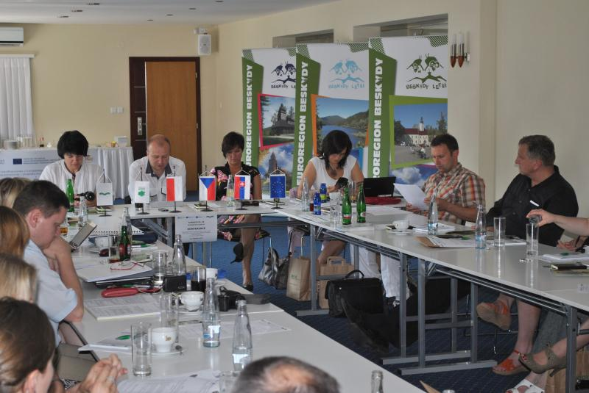
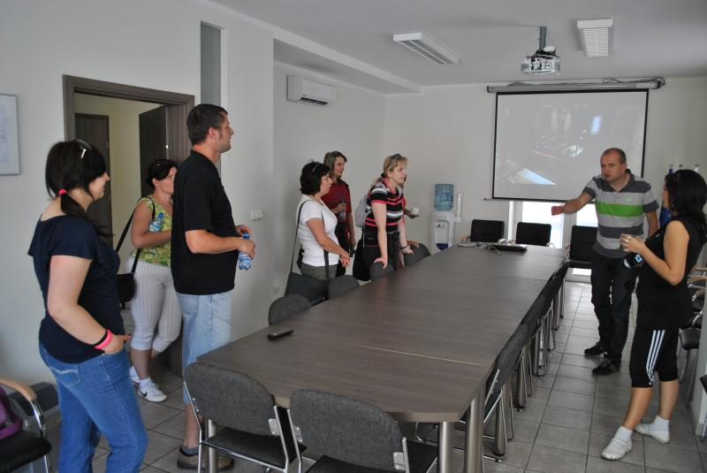
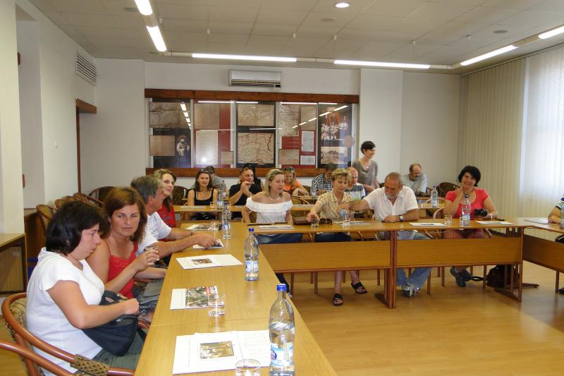
Działania w ramach projektu
Działania bloku 1 - Wzajemne poznawanie, rozwijanie współpracy między euroregionami na pograniczu PL-CZ
Działania zrealizowane
Działanie 1a – 20-22.06.2012r. Euroregion Beskidy
W ramach spotkania odbyła się Konferencja prezentująca przedsięwzięcia podejmowane w trzech częściach narodowych Euroregionu oraz przedstawione zostały konkretne efekty współpracy transgranicznej w ramach tematów: "Transgraniczny ruch turystyczny ER Beskidy" oraz "Współpraca trójstronna w ER Beskidy". W ramach stady-tour wizytowano miejsca realizacji projektów transgranicznych promujących atrakcje turystyczne i tworzące warunki rozwoju ruchu turystycznego.

Slide 10
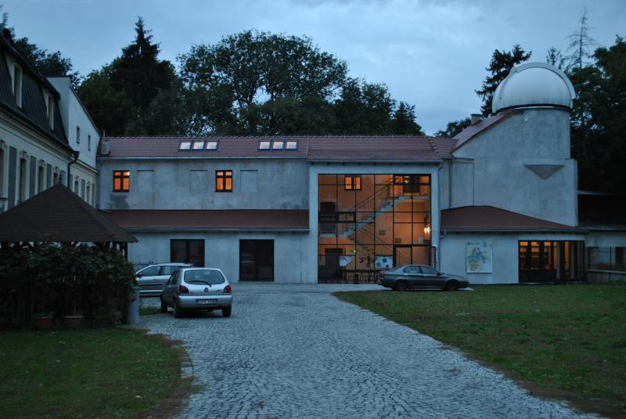
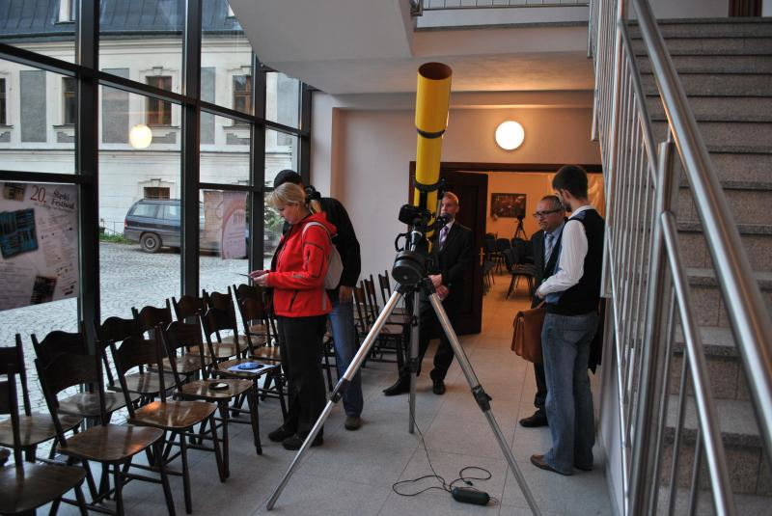
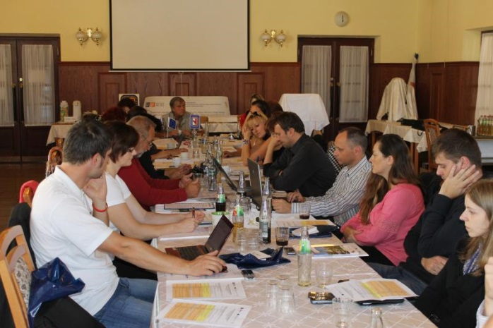
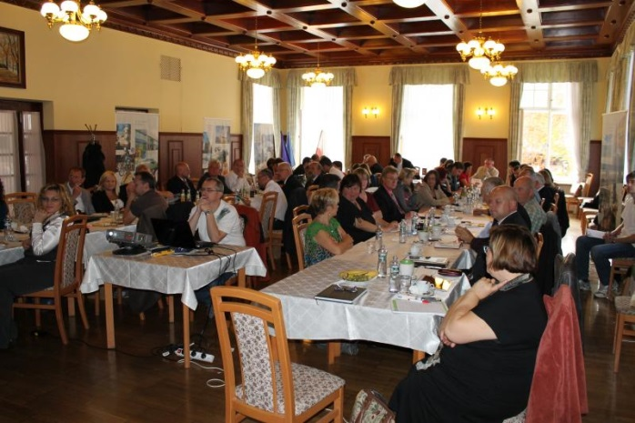
Działania w ramach projektu
Działania bloku 1 - Wzajemne poznawanie, rozwijanie współpracy między euroregionami na pograniczu PL-CZ
Działania zrealizowane
Działanie 1b – 3-5.10.2012r. Euroregion Pradziad
Działanie obejmowało pobyt studyjny w Euroregionie Pradziad wraz z prezentacją roli euroregionu w rozwoju obszarów peryferyjnych i ruchu turystycznego, a także rolą euroregionu w rozwoju ruchu turystycznego. W ramach stady-tour zwiedzono polską miejscowość Głogówek, w której w ramach POWT RCz-RP 2007-2013 zrealizowano ciekawy projekt polegający na stworzeniu obserwatorium astronomicznego.

Slide 11
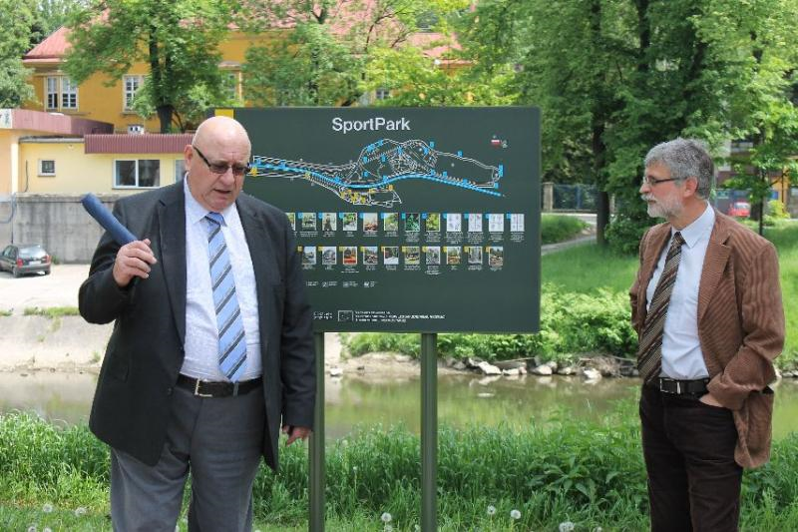
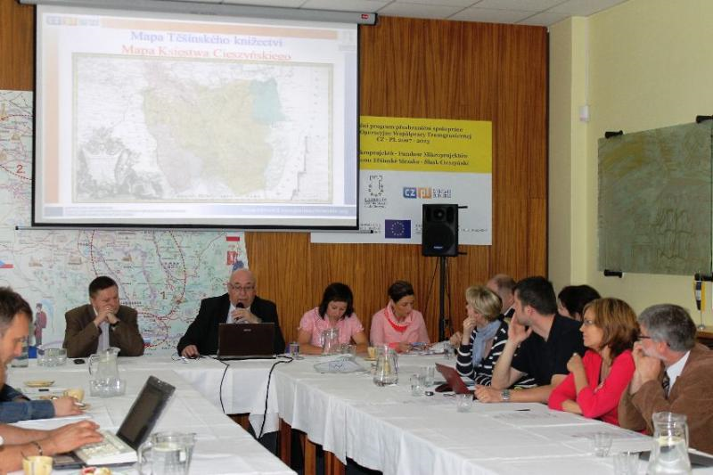
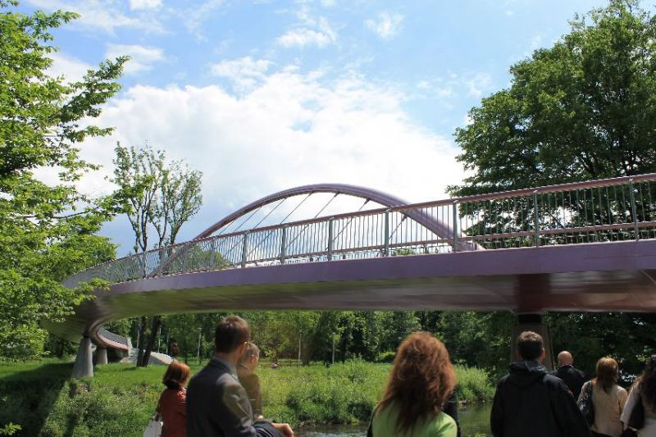
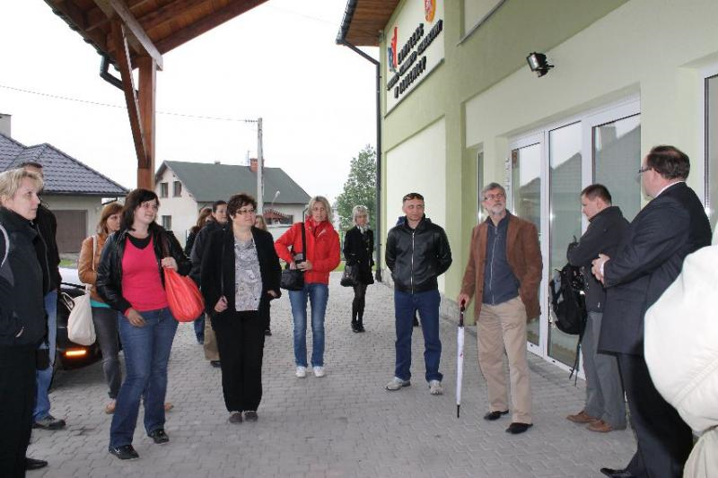
Działania w ramach projektu
Działania bloku 1 - Wzajemne poznawanie, rozwijanie współpracy między euroregionami na pograniczu PL-CZ
Działania zrealizowane
Działanie 1c – 22-24.05.2013r. Euroregion Śląsk Cieszyński
Pierwszego dnia uczestnicy zaznajomili się z realizacją programu „Ogrodu dwóch brzegów” w Cieszynie i Czeskim Cieszynie. Drugiego dnia ze specyfiką współpracy w Euroregionie Śląsk Cieszyński. Podczas panelu konferencyjnego w hotelu VITALITY w Wędryni przedstawione zostały między innymi przykłady transferu dobrych praktyk Euroregionu Śląsk Cieszyński – Těšínské Slezsko z innych europejskich pograniczy oraz współpraca w obszarze ruchu turystycznego. O roli i znaczeniu mniejszości polskiej na Zaolziu mówiono także w Bystrzycy, a na zakończenie wszyscy udali się na Trójstyk granic, by poznać i ten specyficzny dla Euroregionu Śląsk Cieszyński element współpracy.
Ostatniego, trzeciego dnia, uczestników zdarzenia gościł wójt Jasienicy, Przewodniczący Rady Euroregionu Janusz Pierzyna, który wraz z dyrekcją jasienickiego ośrodka kultury zaprezentował efekty polsko-czeskiej współpracy realizowanej w ramach partnerskiego programu JA-PE.

Slide 12
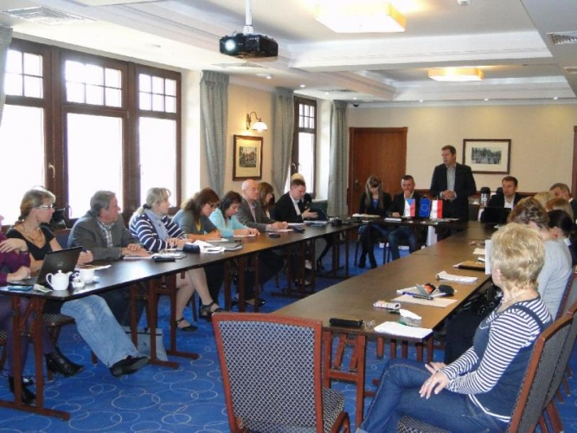
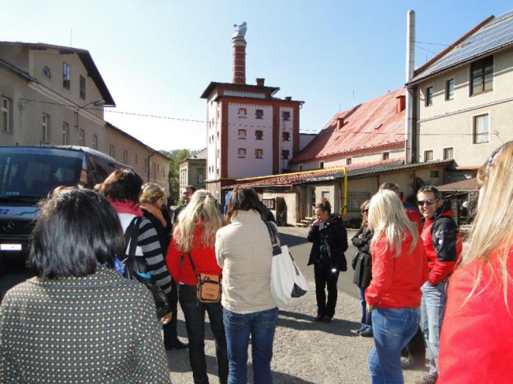
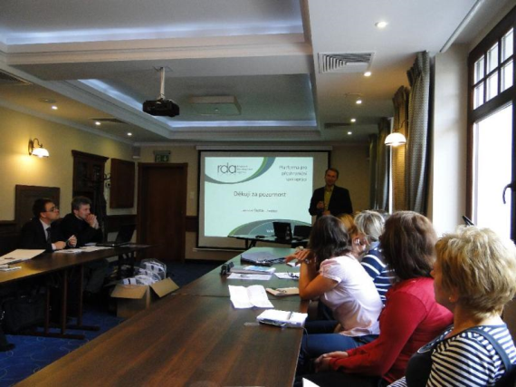
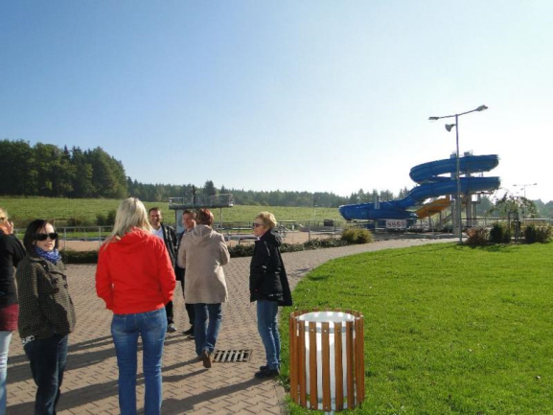
Działania w ramach projektu
Działania bloku 1 - Wzajemne poznawanie, rozwijanie współpracy między euroregionami na pograniczu PL-CZ
Działania zrealizowane
Działanie 1e – 2-4.10.2013r. Euroregion Glacensis
Podczas spotkania omówiona została specyfika działalności Euroregionu Glacensis. Obecni byli także przedstawiciele Regional Development Agency, którzy omówili rolę agencji RDA we współpracy transgranicznej. Dzień drugi obejmował study tour po Euroregionie Glacensis, w ramach którego uczestnicy zwiedzili kompleks w Meziměstí rewitalizowany w ramach projektu pn. „Skladové, obchodní a volnočasové centrum Walzlovka – Meziměstí“ oraz Ośrodek Zdrowia i Sportu AQUA Land w Meziměstí, zbudowany w ramach projektu współpracy transgranicznej pn. „Rozwój infrastruktury turystycznej i rekreacyjnej w regionie przygranicznym Ziemi Broumovskiej i Mieroszowskiej – 1. Etap". Study tour zakończyła prezentacja transgranicznych projektów Kudowy Zdroju realizowanych z czeskimi partnerami. Ostatni dzień spotkania rozpoczęto od prezentacji dotyczącej Transgranicznego Banku Danych PL-CZ-D, którą przedstawił Pan Sławomir Banaszak – Kierownik oddziału Urzędu Statystycznego w Jeleniej Górze, poświęconej generowaniu danych dotyczących euroregionów na pograniczu polsko - czesko - niemieckim oraz charakterowi współpracy Urzędu Statystycznego z euroregionami dotyczącej charakteru generowanych danych.

Slide 13
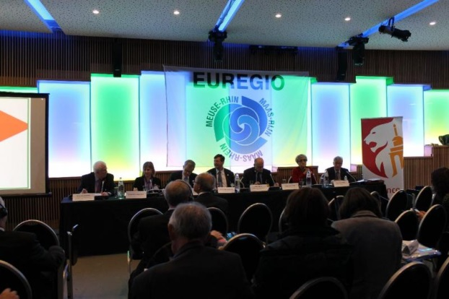
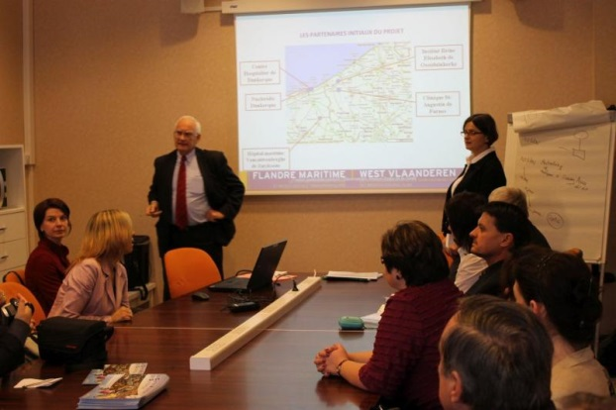
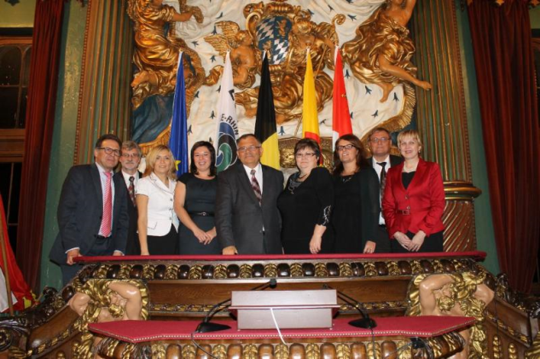
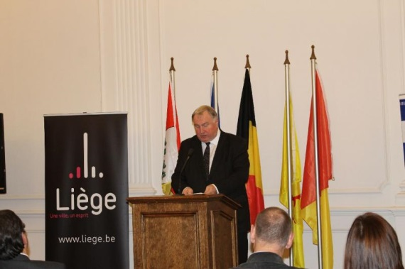
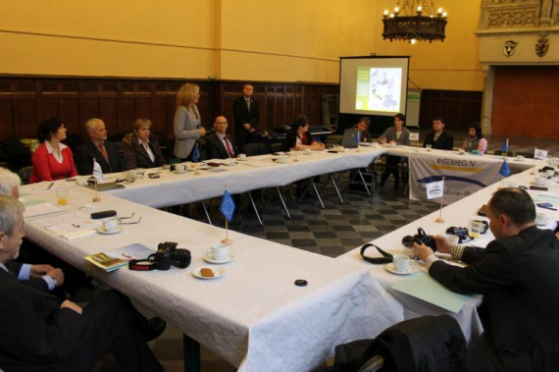
Działania w ramach projektu
Działania bloku 2 - Zdobywanie doświadczeń za granicą
Działania zrealizowane
Działanie 2a – 7-9.11.2013r. Liège, Belgia
Udział w Konferencji i Walnym Zgromadzeniu Stowarzyszenia Europejskich Regionów Granicznych (SERG/AGEG)
Działanie 2b - 20-23.11.2013r. Dunkierka, Francja
Wizyta studyjna w EUWT - (GECT) West-Vlaanderen / Flandre-Dunkerque-Côte d’Opale (pogranicze francusko-belgijskie)

Slide 14
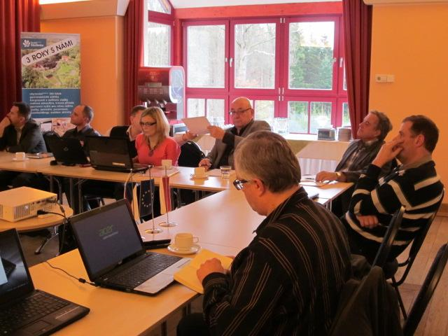
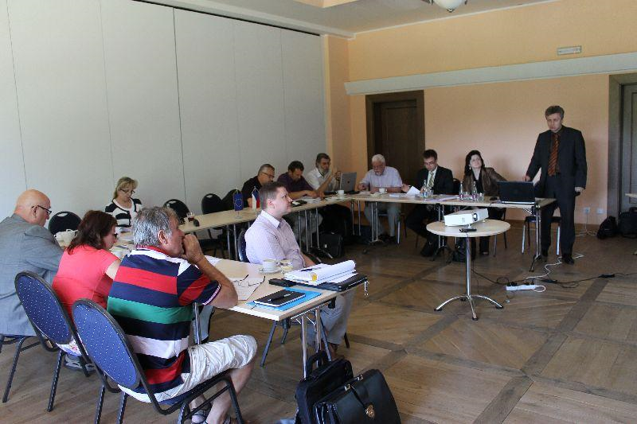
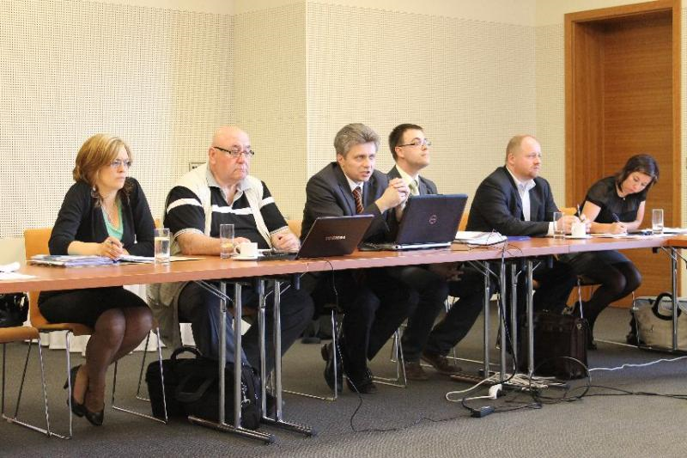
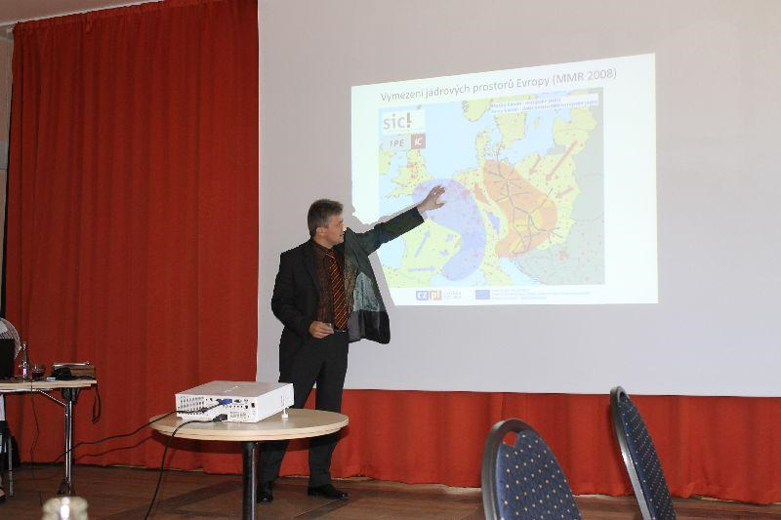
Działania w ramach projektu
Działania bloku 3 - Analiza systemowych problemów
współpracy transgranicznej na czesko-polskiej granicy
W ramach tego działania zostanie opracowana Analiza definiująca problemy w zakresie rozwoju współpracy transgranicznej w różnych dziedzinach, np. transportu, środowiska, ustawodawstwa, unijnych transgranicznych programów pomocowych, w tym FMP, EUWT, itp. oraz późniejsza prezentacja tego dokumentu na forum w celu zainicjowania zmian aktów prawnych i ustaw, jak również do wykorzystania przy przygotowywaniu nowych projektów.

Slide 15
Działania bloku 4 - Działania zrealizowane/w realizacji
Lp. | Działanie nr | Rodzaj działania | Odpowiadający | Termin realizacji
1 | Działanie 4A | Konferencja rozpoczynająca | ER Silesia CZ | 29.11.2012r.
2 | Działanie 4B | Strona WWW | ER Silesia PL | 21.12.2012r.
3 | Działanie 4C | Wydanie map | ER Beskidy CZ | 31.12.2012r.
4 | Działanie 4D | Konferencja prezentująca pierwsze wyniki realizacji projektu | ER Glacensis CZ | 27.03.2014r.
5 | Działanie 4E | Wydanie publikacji | ER Śląsk Cieszyński PL | W trakcie realizacji
6 | Działanie 4F | Konferencja prezentująca dorobek prac euroregionów pogranicza polsko-czeskiego | ER Śląsk Cieszyński PL | W trakcie przygotowań
7 | Działanie 4G | Konferencja podsumowująca | ER Silesia PL | W trakcie przygotowań
8 | Działanie 4H | Wykonanie kompletu materiałów promocyjnych | ER Pradziad PL | 30.06.2012
9 | Działanie 4I | Wykonanie prezentacji promującej euroregiony PL-CZ na konferencji SERG | ER Glacensis PL | 7.11.2013

Slide 16
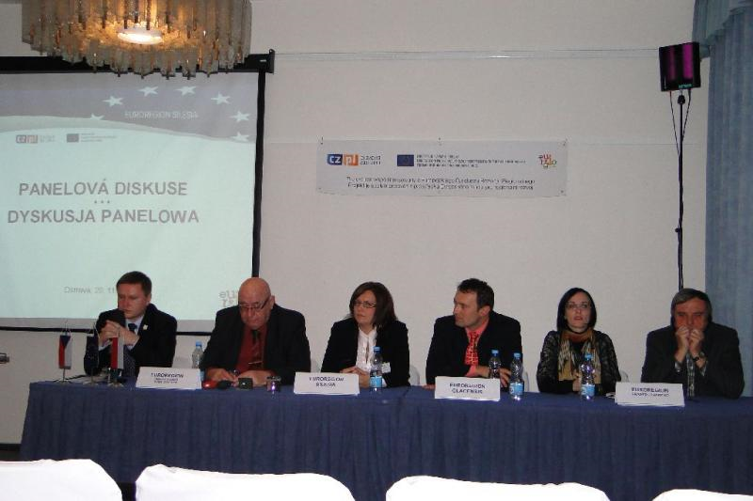
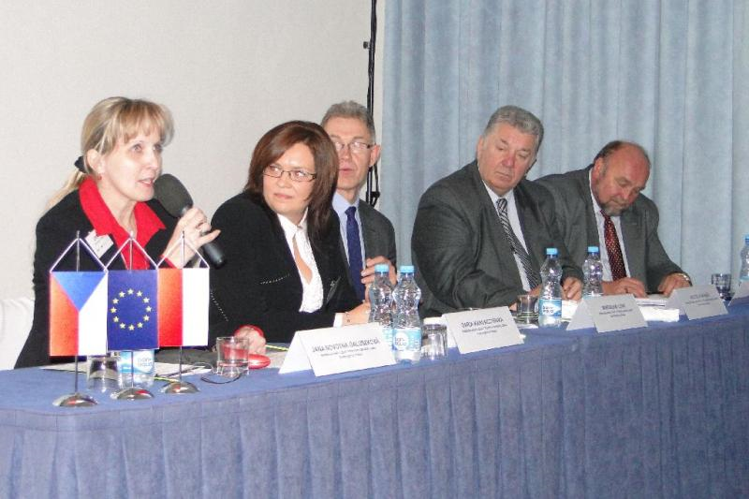
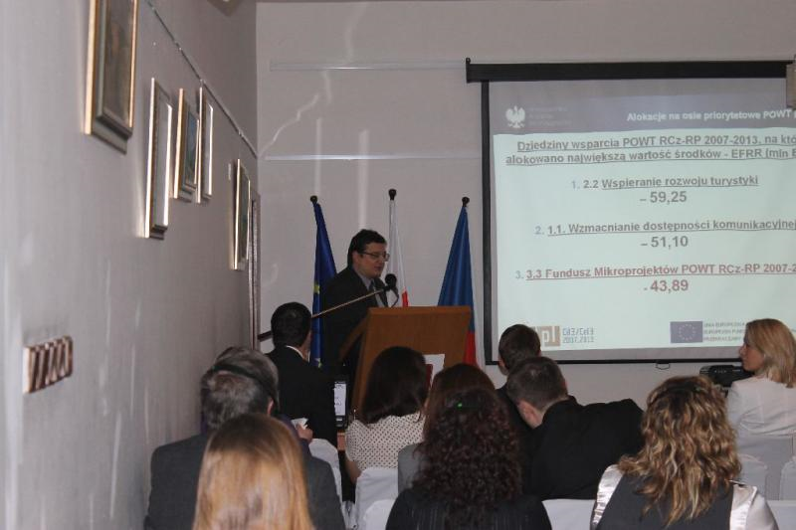
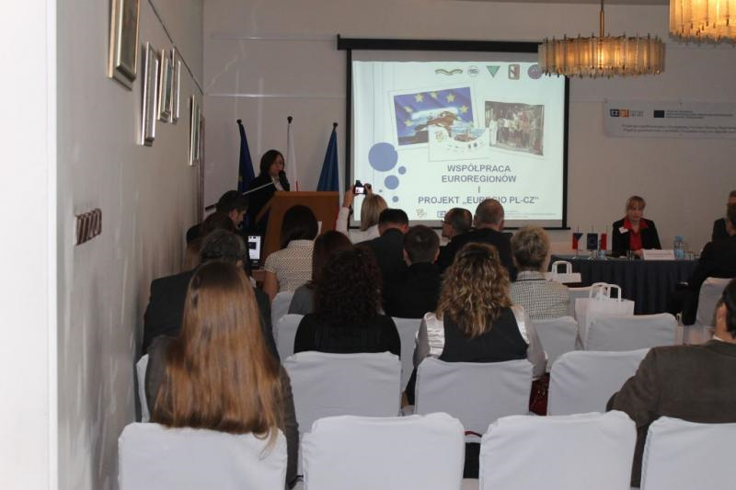
Działania w ramach projektu
Działania bloku 4 - Promocja, działania informacyjne oraz podnoszenie świadomości nt. współpracy transgranicznej
Działania promocyjno-informacyjne realizowane w ramach tego bloku mają na celu szeroką promocję wieloletniej współpracy pomiędzy euroregionami na pograniczu polsko-czeskim.
Działanie 4A - Konferencja rozpoczynająca – Ostrawa, 29.11.2012r.
"Możliwości i ograniczenia czesko-polskiej współpracy transgranicznej"

Slide 17
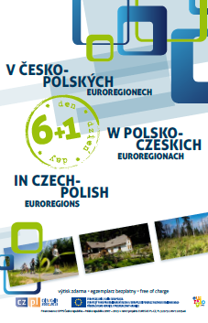
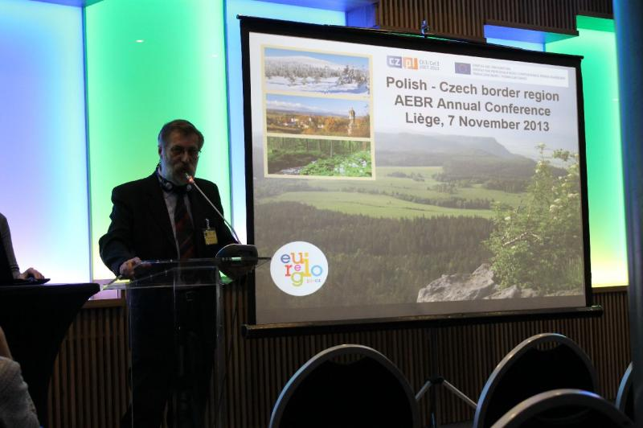
Działania w ramach projektu
Działania bloku 4 - Promocja, działania informacyjne oraz
podnoszenie świadomości nt. współpracy transgranicznej
Działanie 4B - Strona WWW – www.euroregions.org
Działanie 4C - Wydanie map
Działanie 4I - Wykonanie
prezentacji promującej
euroregiony PL-CZ
na konferencji SERG

Slide 18
„To co słyszę, zapominam; to co widzę, pamiętam; to co robię, rozumiem” - Konfucjusz, 451 p.n.e.
Projekt „EUREGIO PL-CZ”
jest współfinansowany z Europejskiego Funduszu Rozwoju Regionalnego
w ramach Programu Operacyjnego Współpracy Transgranicznej
Republika Czeska - Rzeczpospolita Polska 2007-2013
PRZEKRACZAMY GRANICE

Slide 19
DZIĘKUJĘ ZA UWAGĘ
Daria Kardaczyńska
Dyrektor Sekretariatu
Stowarzyszenie Gmin Dorzecza Górnej Odry strona polska Euroregionu Silesia
Partner Wiadący Projektu
e-mail: d.kardaczynska@euroregion-silesia.pl
www.euroregion-silesia.pl
www.euroregions.org

